Slide 1

E-Commerce

Slide 2
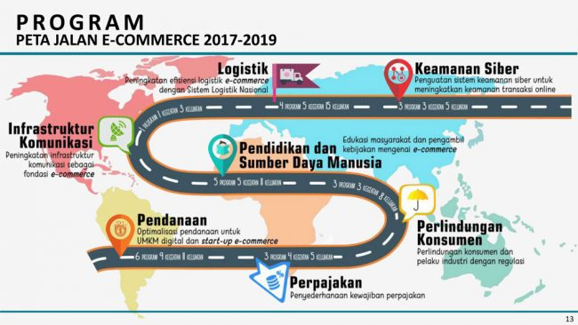

Slide 3
Definisi e-commerce
Menurut Laudon & Laudon (1998), E-Commerce adalah suatu proses membeli dan menjual produk-produk secara elektronik oleh konsumen dan dari perusahaan ke perusahaan dengan computer sebagai perantara transaksi bisnis.Perdagangan elektronik bisa berarti pemanfaatan transaksi komersial, seperti pesanan pembelian atau invoice secara elektronik.
Menurut David Baum (1999, pp. 36-34) Diterjemahkan oleh Onno. W. Purbo: E-Commerce merupakan satu set dinamis teknologi, aplikasi, dan proses bisnis yang menghubungkan perusahaan, konsumen, dan komunitas tertentu melalui transaksi elektronik dan perdagangan barang, dan informasi yang dilakukan secara elektronik.
E commerce (electronic commerce) adalah pembelian, penjualan, pemasaran barang dan jasa melalui system elektronik seperti internet, televisi, world wide web, atau jaringan – jaringan computer lainya

Slide 4
Pengertian E-Commerce
Electronic Commerce (E-Commerce) secara umum merupakan kegiatan bisnis (perniagaan/perdagangan) atau jasa yang berhubungan erat dengan konsumen (Consumers), Manufaktur, Internet Service Provider (ISP) dan Pedagang Perantara (Intermediateries) dengan menggunakan media elektronik. Dalam hal ini media elektronik utama dengan menggunakan internet.

Slide 5
Konsep E-Commerce
E-Commerce memiliki 5 (lima) konsep dasar :
Automation
Otomasi bisnis proses sebagai pengganti proses manual (konsep “enterprise resource planning”)
Streamlining / Integration
Proses yang terintegrasi untuk mencapai hasil yang efisien dan efektif (konsep “just in time”).
Publishing
Kemudahan berkomunikasi dan berpromosi untuk produk dan jasa yang diperdagangkan (konsep “electronic cataloging”)

Slide 6
Konsep E-Commerce
Interaction
Pertukaran informasi/data antar pelaku bisnis dengan meminimalisasikan human error (konsep “electronic data interchange”)
Transaction
Kesepakatan dua pelaku bisnis untuk bertransaksi dengan melibatkan institusi lain sebagai fungsi pembayar (konsep “electronic payment”)

Slide 7
Perkembangan E-Commerce
Perkembangan E-Commerce

Slide 8
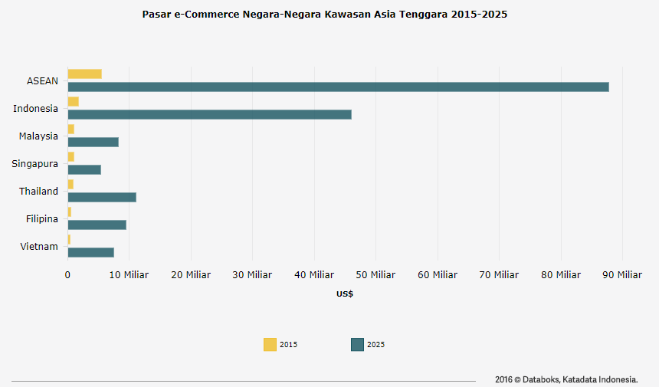

Slide 9
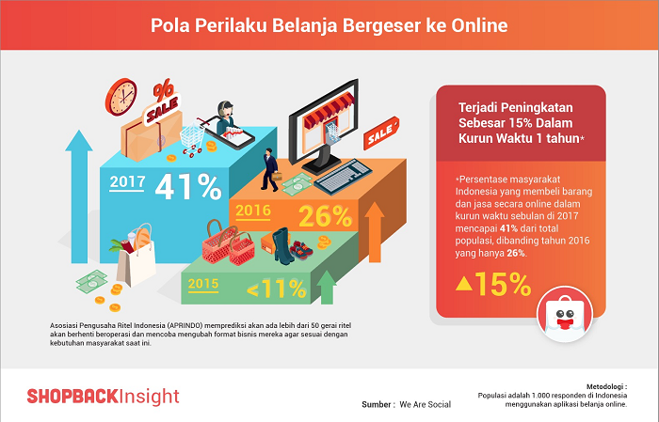

Slide 10
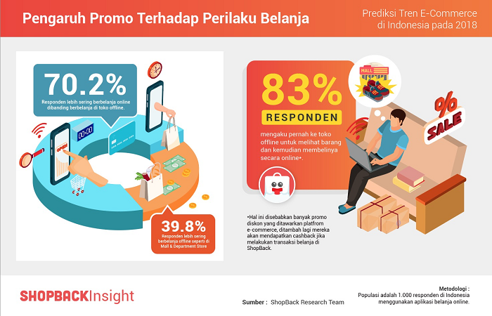

Slide 11
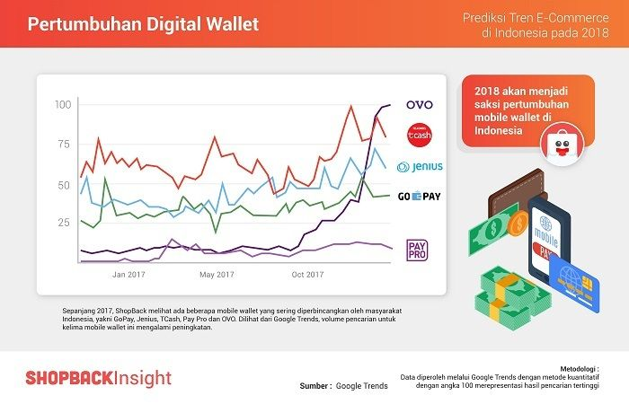

Slide 12
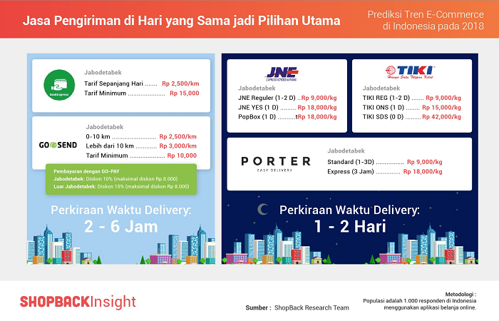

Slide 13
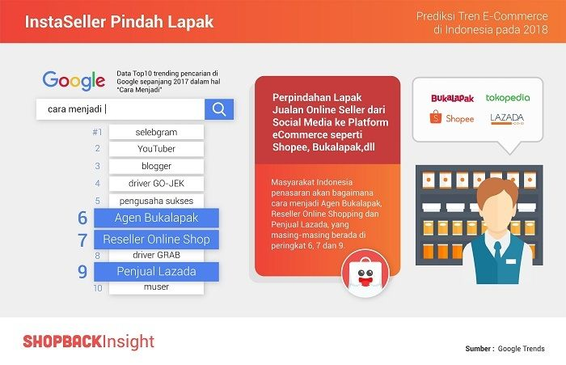

Slide 14
Perkembangan E-Commerce
Perkembangan E-Commerce di Indonesia
Didalam perkembangan E-Commerce di Indonesia, memiliki tantangan-tantangan, diantaranya yaitu :
Kultur
Masih banyak yang belum terbiasa dengan berbelanja dengan katalog.
Masih harus melihat secara fisik atau memegang barang yang akan dijual.
Masih senang menawar harga yang dijual.

Slide 15
Kepercayaan
Kepercayaan antara penjual dan pembeli masih tipis.
Kepercayaan kepada pembayaran elektronik masih kurang.

Slide 16
The Electronic Commerce Field: Classification, Content, and a Brief History
AN EC FRAMEWORK
  EC applications are supported by infrastructure and by the following five support areas:
    People
    Public policy
    Marketing and advertising
    Support services
    Business partnerships

Slide 17
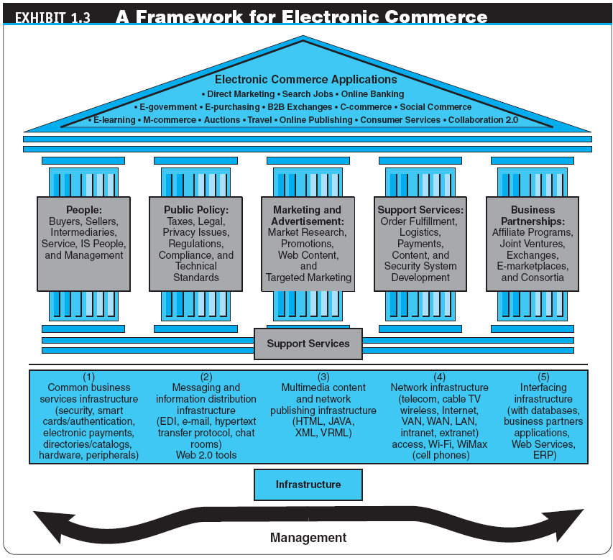

Slide 18
The Electronic Commerce Field: Classification, Content, and a Brief History
CLASSIFICATION OF EC BY THE NATURE OF THE TRANSACTIONS AND THE RELATIONSHIPS AMONG PARTICIPANTS
  business-to-business (B2B)
  E-commerce model in which all of the participants are businesses or other organizations
  business-to-consumer (B2C)
  E-commerce model in which businesses sell to individual shoppers
  e-tailing
  Online retailing, usually B2C

Slide 19
The Electronic Commerce Field: Classification, Content, and a Brief History
  business-to-business-to-consumer (B2B2C)
  E-commerce model in which a business provides some product or service to a client business that maintains its own customers
  consumer-to-business (C2B)
  E-commerce model in which individuals use the Internet to sell products or services to organizations or individuals who seek sellers to bid on products or services they need

Slide 20
The Electronic Commerce Field: Classification, Content, and a Brief History
  intrabusiness EC
  E-commerce category that includes all internal organizational activities that involve the exchange of goods, services, or information among various units and individuals in an organization
  business-to-employees (B2E)
  E-commerce model in which an organization delivers services, information, or products to its individual employees

Slide 21
The Electronic Commerce Field: Classification, Content, and a Brief History
  consumer-to-consumer (C2C)
  E-commerce model in which consumers sell directly to other consumers
  collaborative commerce (c-commerce)
  E-commerce model in which individuals or groups communicate or collaborate online
  e-government
  E-commerce model in which a government entity buys or provides goods, services, or information from or to businesses or individual citizens

Slide 22
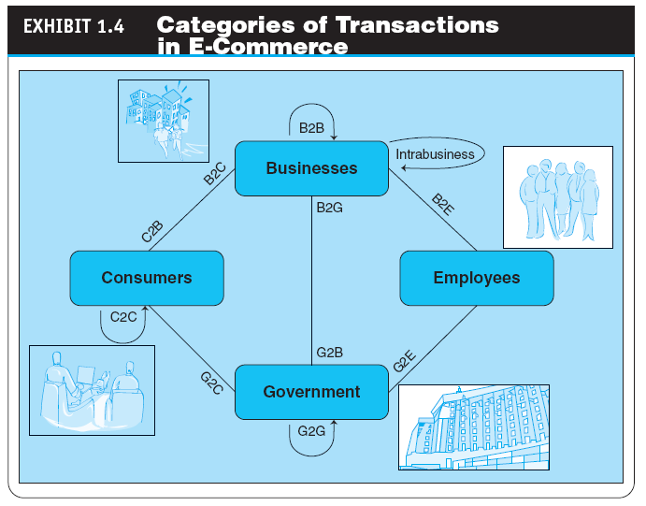

Slide 23
Kunci Sukses E-Commerce
Menyediakan harga kompetitif
Menyediakan jasa pembelian yang tanggap, cepat, dan ramah.
Menyediakan informasi barang dan jasa yang lengkap dan jelas.
Menyediakan banyak bonus seperti kupon, penawaran istimewa, dan diskon.
Memberikan perhatian khusus seperti usulan pembelian.
Menyediakan rasa komunitas untuk berdiskusi, masukan dari pelanggan, dan lain-lain.
Mempermudah kegiatan perdagangan

Slide 24
Mekanisme Pasar E-Commerce

Slide 25
Pengertian E-Marketplace
Suatu lokasi diInternet, di mana suatu perusahaan dapat memperoleh atau memberikan informasi, mulai transaksi pekerjaan, atau bekerja sama dalam pekerjaan apapun

Slide 26
Pertimbangan bergabung ke dalam E-Marketplace
Ownership E-Marketspace
Costs
Ease To Use / Support
Industry Fit
Marketplace Participation
Security / Privacy
Other Sevice
Process Integration

Slide 27
Pengertian E-Marketspace
Pasar di mana para penjual dan para pembeli menukar jasa dan barang-barang untuk uang atau untuk jasa dan barang-barang lainnya, yang dilakukan secara elektronis

Slide 28
Komponen E-Marketspace
Consumer ( Konsumen )
Seller ( Penjual )
Barang (Berupa Fisik atau Digital)
Front-End
Mitra Bisnis ( Intermediaries )
Dukungan Pelayanan (Support Services)
Infrastruktur
Back End

Slide 29
Fungsi Utama Pemasaran
Mempertemukan para pembeli (konsumen) dan para penjual (pelaku bisnis)
Memudahkan pertukaran informasi, barang-barang, jasa, dan pembayaran dihubungkan dengan transaksi pasar
Menyediakan suatu infrastruktur kelembagaan

Slide 30
Supply Chain
Pengertian Supply Chain
Komponen dari Supply Chain
Tipe-Tipe dari Supply Chain

Slide 31
Pengertian Supply Chain
Merupakan suatu aliran barang, informasi, uang, dan jasa dari melalui para penyalur pabrik-pabrik dan gudang sampai kepada pelanggan akhir. Termasuk juga organisasi dan pemroses yang menciptakan dan mengirimkan kepada pelanggan akhir.

Slide 32
Komponen dari Supply Chain
Upstream Supply Chain
Merupakan aktifitas dari pada penyalur (pabrikan atau assemblers) dan para penyalur lainnya.
Internal Supply Chain
Merupakan semua proses in-house yang digunakan didalam mentranformasi masukan yang diterima dari para supplier kedalam hasil organisasi
Downstream Supply Chain
Merupakan semua aktifitas yang melibatkan dalam pengiriman produk kepada pelanggan.

Slide 33
Tipe dari Supply Chain
Membuat persediaan yang terintegrasi
Pengisian Ulang (Replenishment) yang berkelanjutan.
Build To Order, merupakan model suatu perusahaan yang langsung memulai melakukan pengolahan pesanan dari pelanggan dengan seketika, ketika pesanan tersebut diterima.
Channel Assembly, merupakan model di mana produk dirakit dengan seketika, dan langsung dipindahkan melalui saluran distribusi

Slide 34
Faktor Sukses E-Market
Karakteristik Produk
Karakteristik Industri
Karakteristik Penjual
Karakteristik Pembeli

Slide 35
Karakteristik Produk
  Tipe Produk
  Harga Produk
  Ketersediaan Standar Produk
  Informasi Produk
Karakteristik Industri
  Diperlukan Broker
  Intellegent System boleh menggantikan Broker

Slide 36
Karakteristik Penjual
  Konsumen akan mencari penjual dengan harga yang murah
  Volume Rendah dengan margin keuntungan transaksi yang lebih tinggi
Karakteristik Pembeli
  Pembeli yang sesuai dengan selera
  Pembeli yang seperti pasien / selalu butuh
  Pembeli yang menganalisa

Slide 37
Pengertian E-Payment
E-Payment suatu sistem menyediakan alat-alat untuk pembayaran jasa atau barang-barang yang dilakukan di Internet. Didalam membandingkan dengan sistem pembayaran konvensional, pelanggan mengirimkan semua data terkait dengan pembayaran kepada pedagang yang dilakukan di Internet dan tidak ada interaksi eksternal lebih lanjut antara pedagang dan pelanggan.

Slide 38
Sistem Pembayaran
Terdapat beberapa sistem pembayaran (E-Paymen System) :
Micropayment
E-wallet
E-cash / Digital Cash
Credit Card, Smartcard
Electronic Bill Presentment and Payment

Slide 39
Klasifikasi Ancaman Dikaitkan Dengan Informasi Dan Data
Loss of confidentiality of information
  Informasi diperlihatkan kepada pihak yang tidak berhak untuk melihatnya
Loss of integrity of information
  Informasi tidak lengkap, tidak sesuai aslinya, atau telah dimodifikasi
Loss of availability of information
  Informasi tidak tersedia saat dibutuhkan
Loss of authentication of information
  Informasi tidak benar atau tidak sesuai fakta atau sumbernya tidak jelas

Slide 40
Secure Electronic Commerce
Adalah E Commerce yang menggunakan prosedur sistem keamanan dan teknik untuk menghadapi resiko yang terjadi.
Fungsi-fungsi umumnya antara lain:
- Authentication (Pembuktian keaslian)
- Confidentiality (kerahasiaan)
- Data integrity (integritas data)
Biasanya diimplementasikan dengan menggunakan teknologi kriptografi seperti enkripsi dan digital signature.

Slide 41
Secure Electronic Commerce
Security service safe guards:
Authentication Service: memberikan kepastian identitas pengguna.
  Entity Authentication: contohnya password.
  Data Origin Authentication: membuktikan sah tidaknya identitas dalam bentuk pesan tertulis.
Access Control Services: melindungi semua fasilitas dan sumber-sumber yang ada dari akses-akses yang tidak berhak.

Slide 42
Secure Electronic Commerce
Security service safe guards –lanjt
Confidentiality Service: memberikan perlindungan terhadap informasi yang berusaha disingkap oleh orang lain yang tidak berhak.
Data Integrity Service: perlindungan terhadap ancaman yang dapat mengubah data item seandainya ini terjadi di dalam lingkungan security policy.
Non-Repudiation Service: melindungi user melawan ancaman yang berasal dari user berhak lainnya seperti kesalahan penolakan ketika transaksi atau komunikasi sedang terjadi

Slide 43
Keamanan Untuk E-Payment
Untuk menjaga keamanan pembayaran:
Public Key Infrastructure (PKI)
Public Key Encryption
Digital Signature
Certificate Digital
Secure Socket Layer (SSL)
Transport Layer Security (TLS)
Secure Electronic Transaction (SET)

Slide 44
Public Key Infrastructure (PKI)
E-Payment sistem secara khas modelnya tipikalnya seperti sistem Public Key Infrastructure (PKI)
Suatu PKI ( public key infrastrukture) memungkinkan para pemakai yang pada dasarnya tidak aman didalam jaringan publik seperti Internet, maka dengan Public Key Infrastructure akan merasa aman dan secara pribadi menukar uang dan data melalui penggunaan suatu publik.
Infrastruktur kunci publik menyediakan suatu sertifikat digital yang dapat mengidentifikasi perorangan atau suatu direktori jasa dan organisasi yang dapat menyimpan dan, manakala diperlukan untuk menarik kembali sertifikat tersebut

Slide 45
Public Key Encryption
Suatu proses pengkodeaan data mentah, menjadi data yang tersamar yang dikirimkan oleh pengirim yang dapat disampaikan oleh penerima dengan aman dengan teknik pemetaan tertentu. Kriteria keamanan yang dipergunakan dalam kriptographi adalah
Kerahasiaan ( Confidentiality )
Otensitas ( Authenticity )
Integritas ( Integrity )
Tidak Dapat Disangkal
Jenis kriptographi yang paling umum digunakan adalah Algoritma Simetris ( Symmetric Algorithm ).

Slide 46
Public Key Algorithm
Algoritma Kunci Publik (Public-Key Algorithm) disebut juga dengan algoritma asimetris (Asymmetric Algorithm) yaitu algorima yang menggunakan kunci yang berbeda pada saat melakukan enkripsi dan melakukan deskripsi
Sertifikat Digital
Sertifikat Otoritas merupakan pihak ke-tiga yang bisa dipercaya (Trust Thrid Party / TTP). Sertifikat Otoritas yang akan menghubungkan kunci dengan pemiliknya. TTP ini akan menerbitkan sertifikat yang berisi identitas seseorang dan juga kunci privat dari orang tersebut.

Slide 47
Tanda Tangan Digital
Tanda tangan digital merupakan tanda tangan yang dibuat secara elektronik, dengan jaminan yang lebih terhadap keamanan data dan keaslian data, baik jaminan tentang indentitas pengirim dan kebenaran dari data atau paket data terebut.
Pembuatan Tanda Tangan Digital dengan menggunakan Algoritma Kunci-Publik banyak metode yang bisa digunakan diantaranya RSA yang menggunakan kunci-privat atau kunci-publik untuk melakukan enkripsi.

Slide 48
Secure Socket Layer
Secure Socket Layer (SSL) merupakan suatu protokol yang membuat sebuah pipa pelindung antara browser cardholder dengan merchant, sehingga pembajak atau penyerang tidak dapat menyadap atau membajak informasi yang mengalir pada pipa tersebut.
Pada penggunaannya SSL digunakan bersaman dengan protokol lain, seperti HTTP (Hyper Text Transfer Protocol ), dan Sertificate Autority)

Slide 49
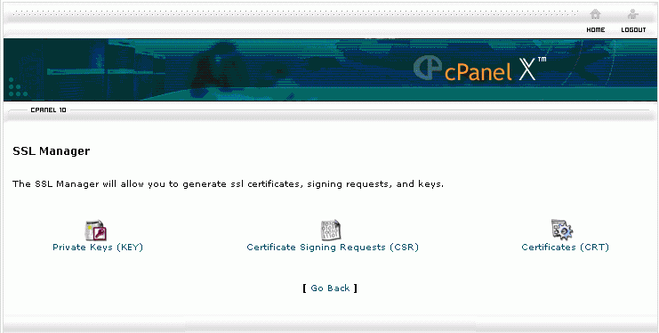
Secure Socket Layer Manager

Slide 50
Transport Layer Security (TLS)
Transport Layer Security ( TLS) adalah protokol cryptographic yang menyediakan keamanan komunikasi pada Internet seperti e-mail, internet faxing, dan perpindahan data lain

Slide 51
Secure Electronic Transaction (SET)
SET merupakan suatu proses dimana saat sang pemegang kartu kredit akan membayar belanjaannya di website merchant, pemegang kartu akan memasukkan “surat perintah pembayaran” dan informasi kartu kreditnya ke dalam sebuah amplop digital yang hanya bisa dibuka oleh payment gateway. Amplop tersebut beserta “surat pemesanan barang “ dikirim ke merchant. Merchant akan memproses “surat pemesanan barang” serta mengirimkan amplop digital tersebut kepada payment gateway yang akan melakukan otorisasi. Payment gateway melakukan otorisasi dan jika disetujui akan mengirimkan kode otorisasi kepada merchant. Merchant kemudian mengirimkan barang tersebut kepada pemegang kartu kredit

